Slide 1
XV6 实例分析
徐天昊 杜政坤 宗吉祥

Slide 2
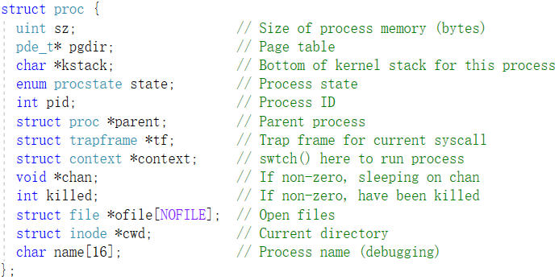
一、进程相关的数据结构
进程结构体：

Slide 3
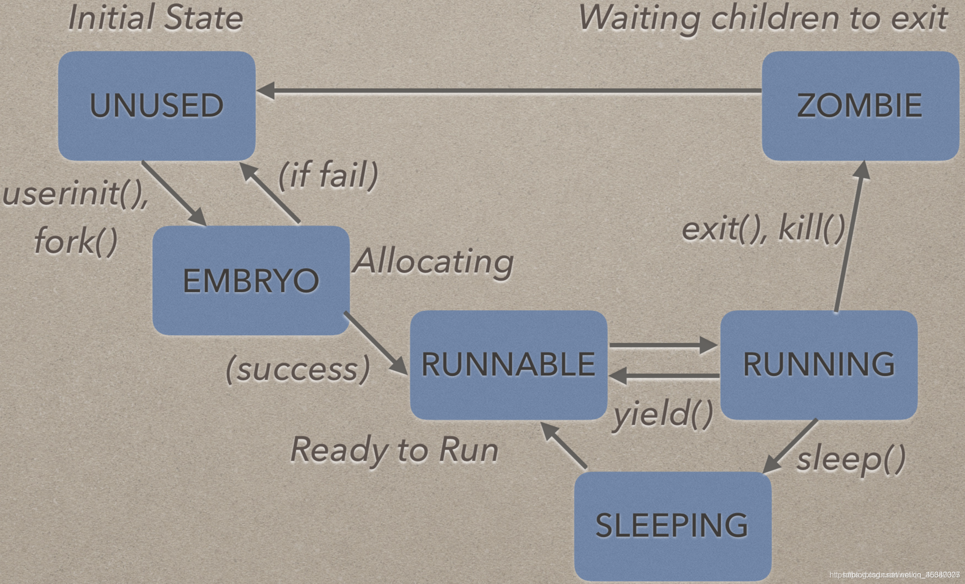
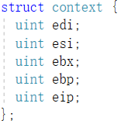
一、进程相关的数据结构
state：
代表进程状态
1:UNUSED:进程的初始化状态(enum枚举特性决定)
2:fork()或者userinit()中调用allocproc()即分配内核栈后改为EMBRYO
3:fork()或者userinit()进行一系列初始化操作后改为RUNNABLE
4:scheduler()会一直执行选择进程改为RUNNING,进程调用yield()改为RUNNABLE， 调用sleep()改为SLEEPING，而wakeup()由SLEEPING改为RUNNABLE
5:程序调用exit()和wait()会将其变为ZOMBIE
pid:
为进程的ID，进程与进程之间各不相同
context：
存储重要的寄存器内容，例如eip为pc值

Slide 4
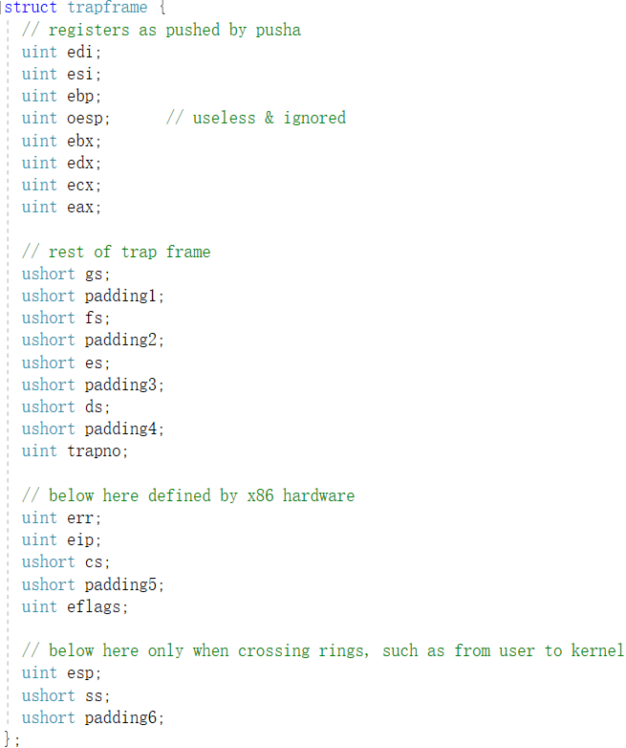
一、进程相关的数据结构
trapframe：
Trap Frame是指中断、自陷、异常进入内核后，在堆栈上形成的一种数据结构。
具体地在XV6中，trapframe指向进程所用到的用户寄存器。其被用来作为关键寄存器的保存的工作，在陷入内核后恢复进程时被用到。
Eip：PC值
Esp：栈顶
Ebp：栈底
Eflags：状态寄存器

Slide 5
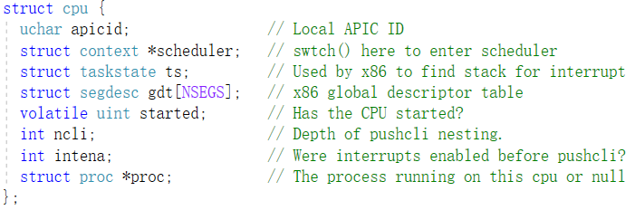
一、进程相关的数据结构
cpu结构体：
XV6创建了一个cpu结构体数组来调度cpu资源
cpu结构体包含了调度进程的context scheduler，管理task state的ts，当前cpu运行的进程proc等信息

Slide 6
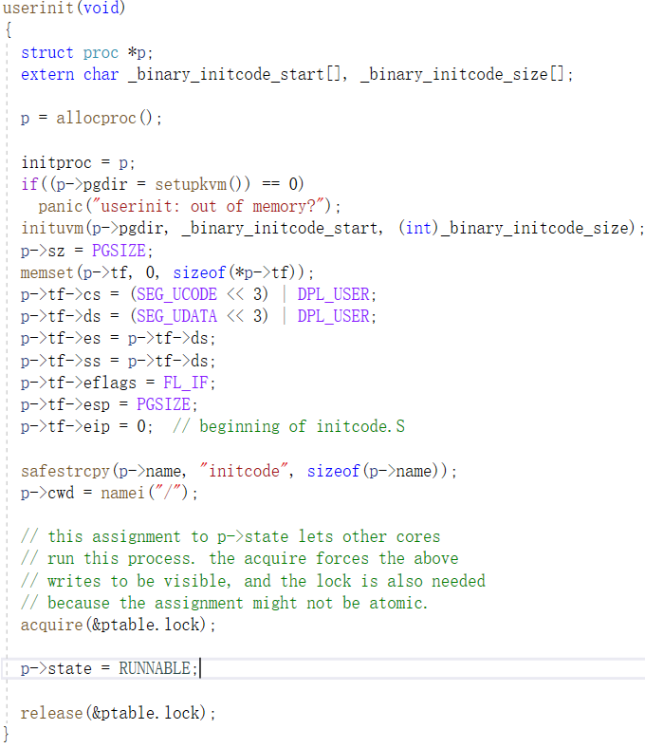
二、内核栈的布局
userinit函数：
使用allocproc等函数
初始化一个进程

Slide 7
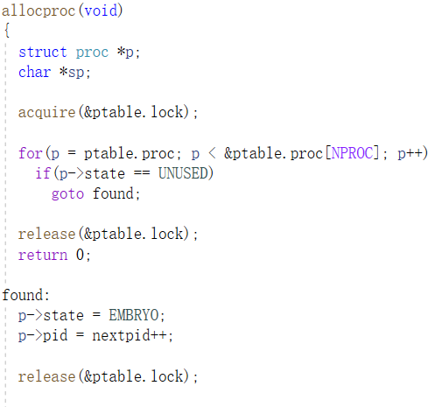
二、内核栈的布局
alloc第一部分：
allocproc：
首先获取锁
遍历进程队列，寻找是否有进程可以初始化
在获取到应有的进程后：
改变进程的状态和pid
释放锁
否则返回0

Slide 8
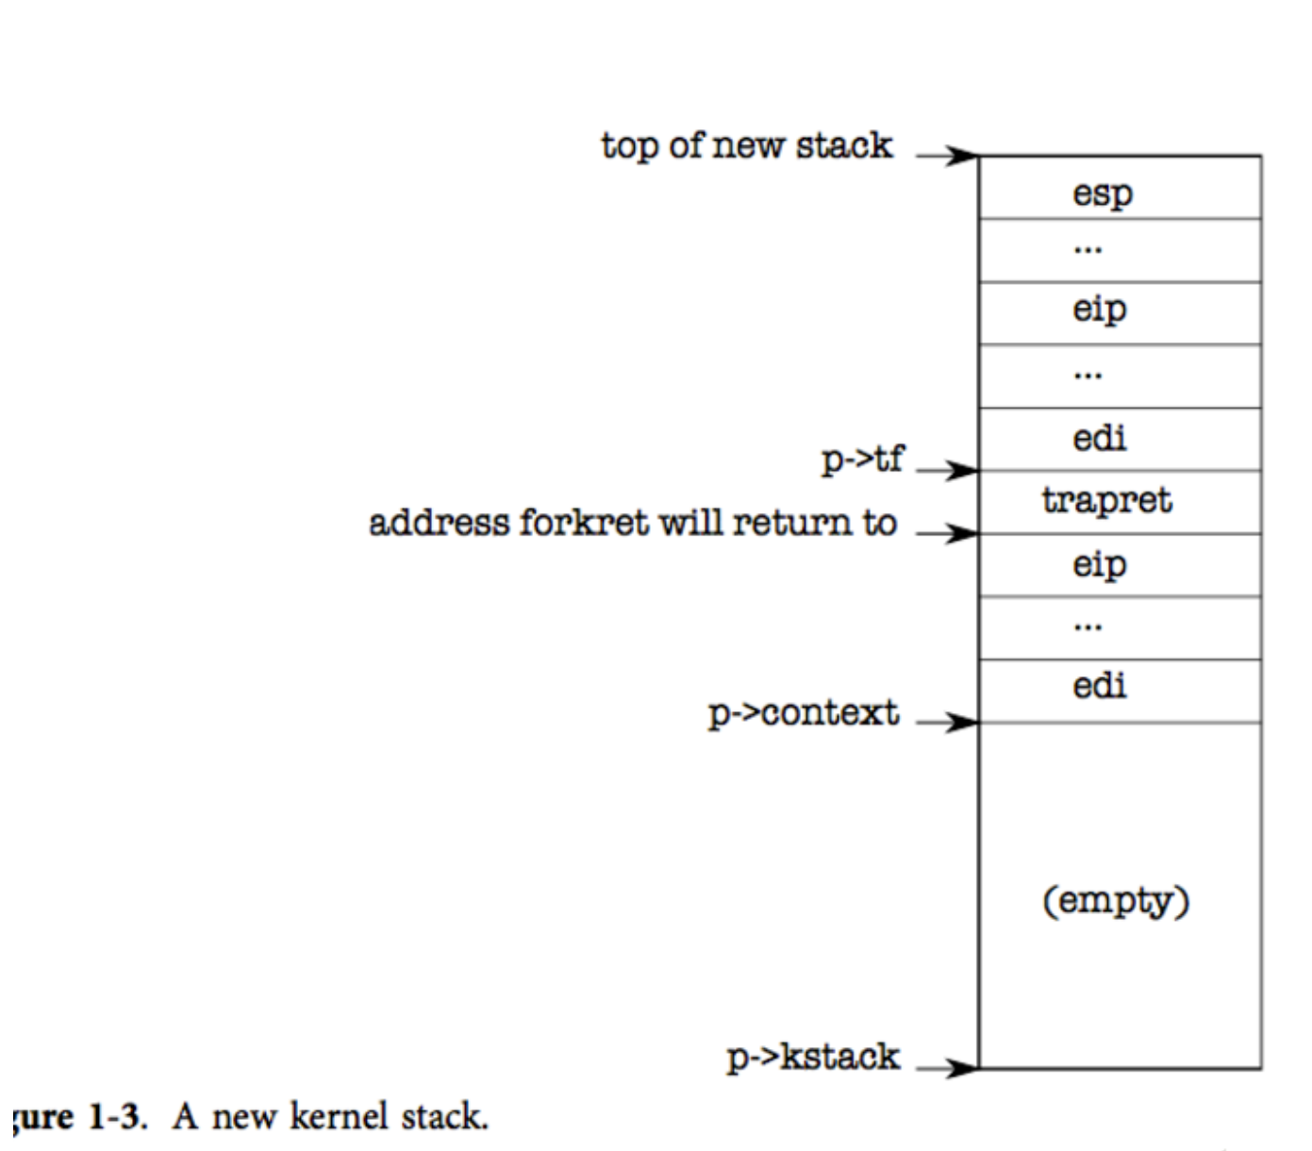
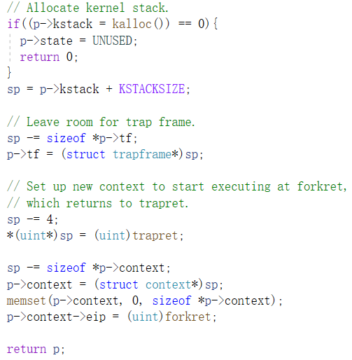
二、内核栈的布局
alloc第二部分：

Slide 9
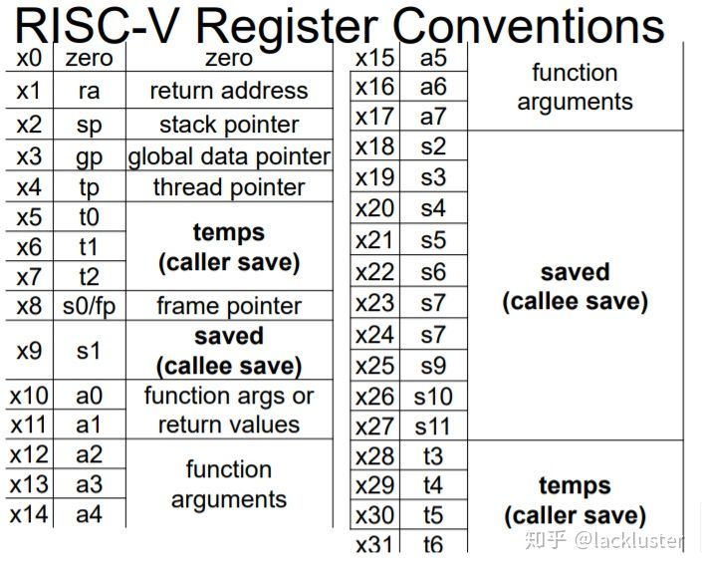
三、C如何传参给汇编
0.调用约定
调用约定（Calling Convention）是规定子过程如何获取参数以及如何返回的方案，其通常与架构、编译器等相关。
具体来说，调用约定一般规定了：
参数、返回值、返回地址等放置的位置（寄存器、栈或存储器等）
如何将调用子过程的准备工作与恢复现场的工作划分到调用者（Caller）与被调用者（Callee）身上

Slide 10
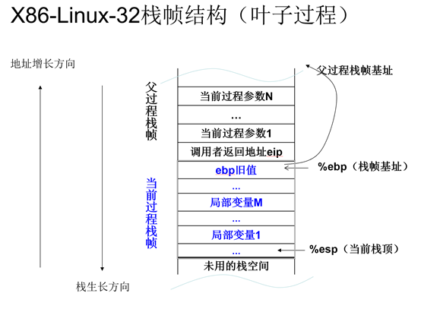
三、C如何传参给汇编
1.通过栈传参

Slide 11
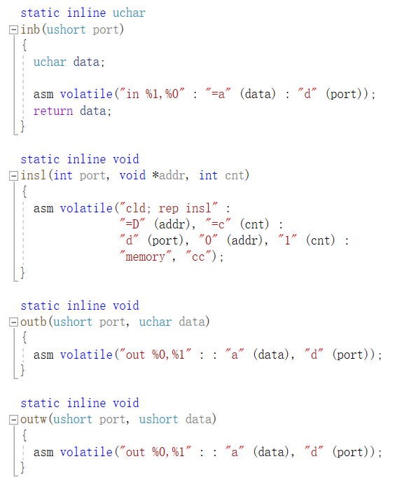
三、C如何传参给汇编
2.通过内联汇编
内联汇编是指在 C/C++ 代码中嵌入的汇编代码，与全部是汇编的汇编源文件不同，它们被嵌入到 C/C++ 的大环境中。
用内联汇编的主要目的是为了提高效率，同时内联汇编也可以完成C语言无法完成的一些操作，比如一些IO操作

Slide 12
3.5 进程切换过程
xv6使用强制性的调度机制，定时地在进程间切换，以保证各个进程都有被执行的机会。主板上的计时器定时发出中断信号IRQ_TIMER。处理器经由序号为IRQ0+IRQ_TIMER的gate进入trap函数：
void trap(struct trapframe *tf) {
...
if(proc && proc->state == RUNNING && tf->trapno == T_IRQ0+IRQ_TIMER)
yield();
}
trap函数检查trapno，然后进入yield函数令当前进程让出CPU。yield首先获得ptable锁。然后将当前进程的状态设为RUNNABLE，然后进入调度函数sched。
void yield(void) {
acquire(&ptable.lock); //DOC: yieldlock
proc->state = RUNNABLE;
sched();
release(&ptable.lock);
}

Slide 13
3.5 进程切换过程
sched首先会检查当前进程是否锁定了ptable，以及是否释放了其他所有的锁（为避免切换进程之后出现死锁的情况）。然后通过swtch从当前进程切换到CPU的调度线程cpu->scheduler中。
void sched(void) {
int intena;
if(!holding(&ptable.lock))
panic("sched ptable.lock");
if(cpu->ncli != 1)
panic("sched locks");
...
intena = cpu->intena;
swtch(&proc->context, cpu->scheduler);
cpu->intena = intena;
}

Slide 14
3.5 进程切换过程
scheduler处于一个循环之中：它首先锁定ptable，然后遍历进程表，找到一个RUNNABLE的进程p，将它载入cpu结构体的proc字段之中，通过switchuvm将进程p的task state保存到cpu的ts字段之中，然后通过swtch切换到进程p中。
proc = p;
switchuvm(p);
p->state = RUNNING;
swtch(&cpu->scheduler, p->context);
switchkvm();
// Process is done running for now.
// It should have changed its p->state before coming back.
proc = 0;
}
release(&ptable.lock);
}
}
void scheduler(void) {
struct proc *p;
for(;;){
// Enable interrupts on this processor.
sti();
// Loop over process table looking for process to run.
acquire(&ptable.lock);
for(p = ptable.proc; p < &ptable.proc[NPROC]; p++){
if(p->state != RUNNABLE)
continue;

Slide 15
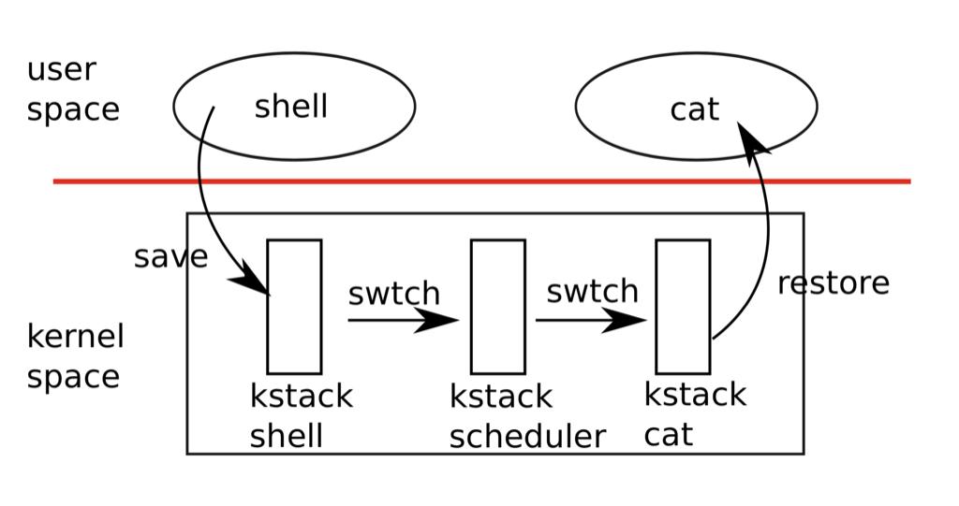
3.5 进程切换过程
xv6的调度规则是顺序遍历进程表，找到一个可执行进程就进行切换。这难以保证公平，也很难实现优先级控制等功能。现实中的调度器通常会支持更为复杂的调度策略。

Slide 16
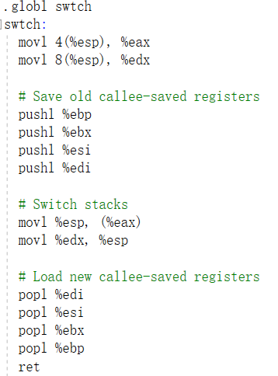
四、swtch的控制转移
* 将控制从旧的进程交给了新进程
* 将旧的进程上下文储存在栈中，同时将对应的栈指针赋给旧的进程上下文对应的指针
* 再从参数中取出新进程上下文的指针，并pop出新进程的上下文

Slide 17
四、swtch的控制转移
X86使用栈来传递函数参数
将%esp备份到old指针指向的内存位置，然后将new载入%esp中
首先将参数从旧进程的栈上备份到寄存器%eax（old）和%edx（new）中
将需要保存的寄存器压入栈中
最后从新进程的栈上恢复上一次切出时所保存的context，依次读出%edi、%esi、%ebx和%ebp（与压栈顺序相反）后，%eip在执行ret指令时恢复。

Slide 18
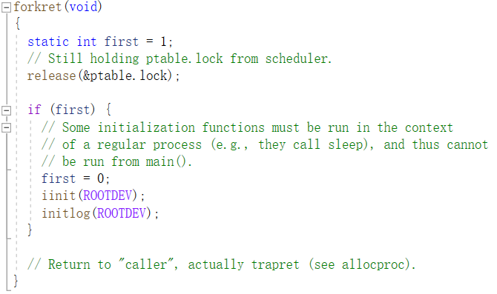
五、forkret的控制转移
通常对一个锁来说，进程在加锁的同时也应该负责解锁的操作。但在进程切换过程中的ptable锁是由切出进程加锁，由切入进程解锁。forkret是一个新建进程自创建完毕之后开始运行的第一步，而它的第一个操作就是对ptable解锁。这看似奇怪的操作是因为进入forkret函数的路径是由scheduler进行context switch，而scheduler在swtch之前对ptable加了锁。
forkret会固定地起到释放锁的作用
forkret会在进程第一次执行的时候完成一些初始化
forkret的任务完成之后，会把控制权交给trapret
void scheduler(void) {
struct proc *p;
for(;;){
// Enable interrupts on this processor.
sti();
// Loop over process table looking for process to run.
acquire(&ptable.lock);

Slide 19
五、forkret的控制转移
allocproc将trapret插在trapframe和context之间，将p->eip设置成forkret，使得进程的最开始执行forkret，其return之后到达trapret

Slide 20
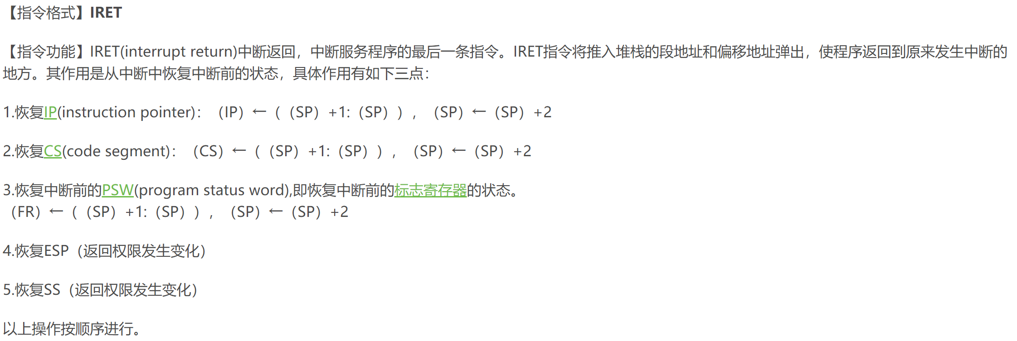
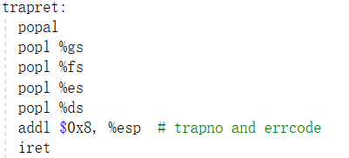
六、trapret
iret的作用：
恢复IP(instruction pointer)
恢复CS(code segment)
恢复中断前的PSW(program status word),即恢复中断前的标志寄存器的状态。
用iret而不是ret的原因：
ret不能恢复标志寄存器的状态
返回地址：
* 返回被中断的进程

Slide 21
六、trapret
用iret而不是ret的原因：
ret不能恢复标志寄存器的状态
返回地址：
返回被中断的进程的入口地址

Slide 22
进阶题：对比linux和XV6的进程结构

Slide 23
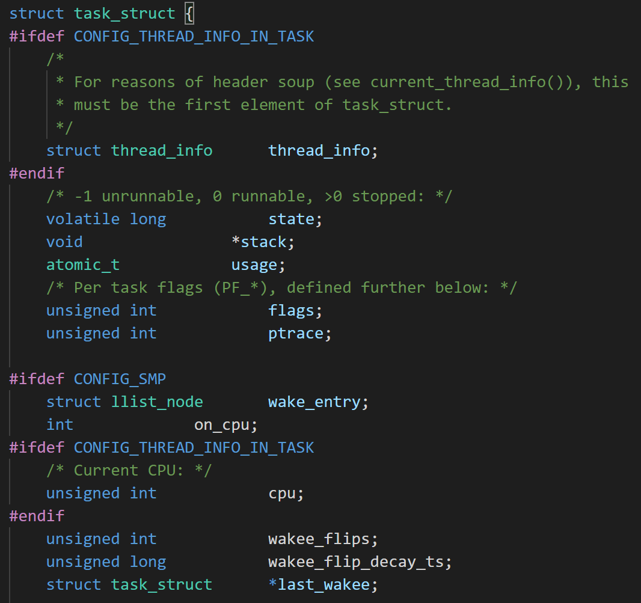
Task_struct
在linux内核中，PCB的数据结构就是task_struct
它位于include/linux/sched.h中。

Slide 24
Task_struct成员变量
进程状态
进程调度
进程地址空间
进程亲属关系
时间与定时器
信号处理
文件系统
ptrace

Slide 25
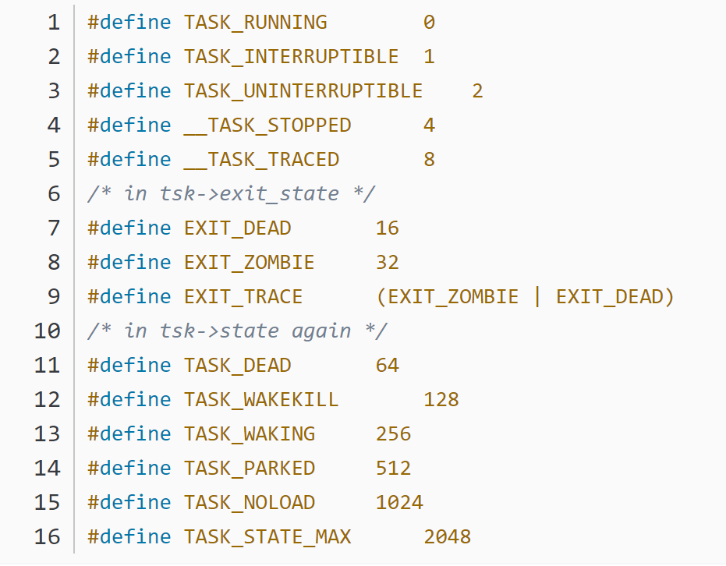
进程状态
相比来说，linux的进程状态更多。

Slide 26
进程调度
优先级
调度策略
调度实体
Notes:
不同于xv6的时间调度算法，linux有很多种不同的时间调度策略。
Xv6中关于进程调度的变量包括3部分：优先级，调度策略和调度实体。
在进程调度的过程中，调度策略通过调度器根据优先级来调度调度实体，完成对进程的调度。

Slide 27
进程调度：优先级
prio: 动态优先级
static_prio： 静态优先级
normal_prio： 取决于静态优先级和调度策略
rt_priority：实时优先级
Notes:
这里可以说明的是静态优先级可以通过nice值来进行修改，nice值越高，该进程的实际优先级越低。
不同的优先级是给不同类型的任务使用的

Slide 28
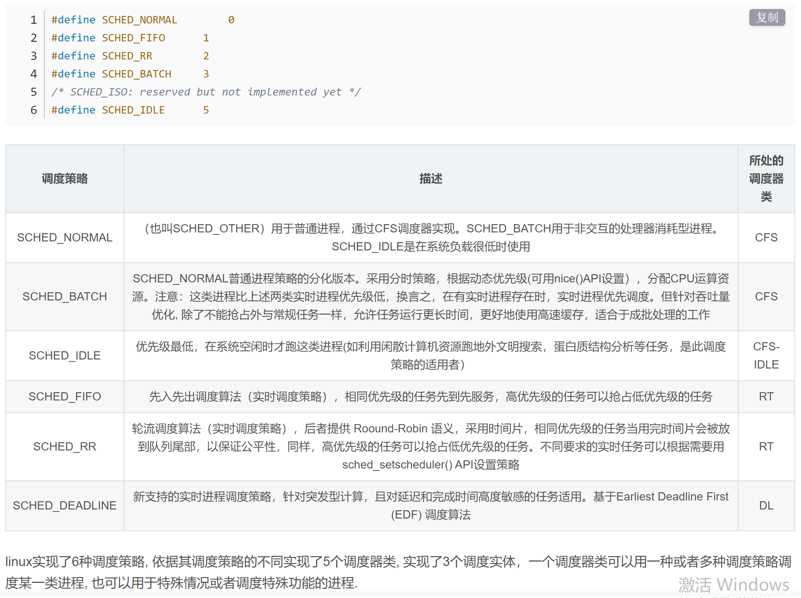
进程调度：调度策略
Notes:
由于linux将任务分为了实时任务和非实时任务，实时任务使用fifo和rr，非实时使用前三种调度策略。
而linux多运行在服务器上，所以此处的例子有许多是一些批处理任务等等。
实时策略的优先级在非实时策略之上。
可以具体读一下batch的描述。

Slide 29
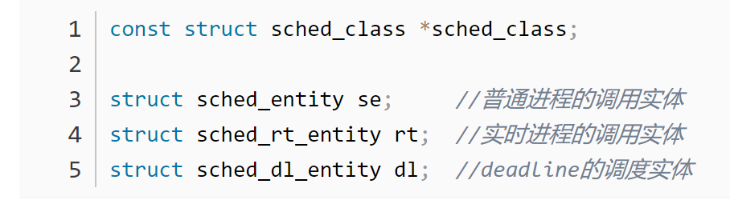
进程调度：调度实体
Notes:
这个和任务的类型是对应的

Slide 30
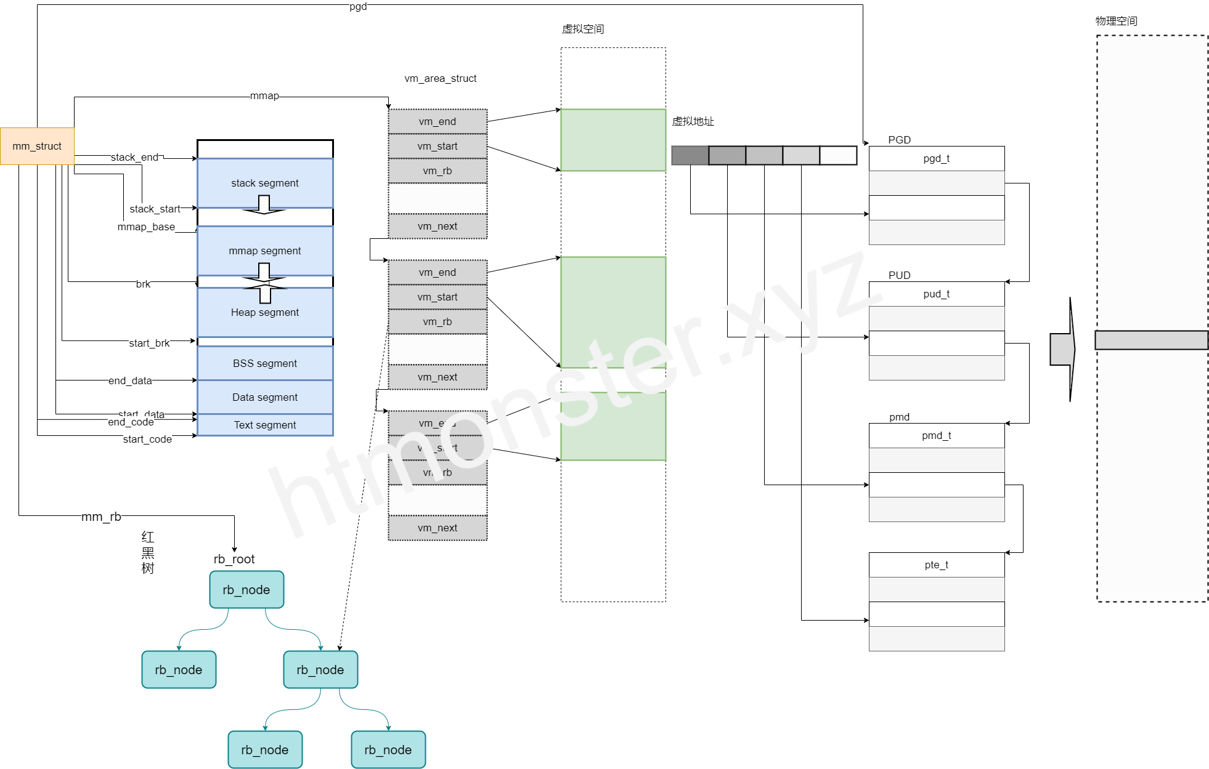
进程地址空间
相对来说，linux的页表也有更加复杂的结构。

Slide 31
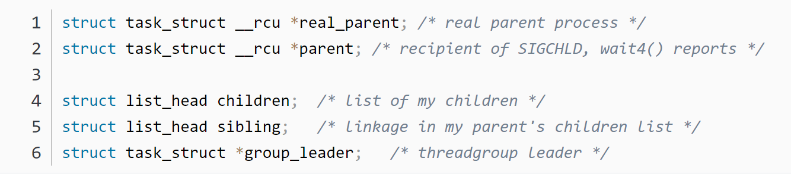
进程亲属关系
使用二叉树来组织父子进程关系，同时相比xv6更多的具有了寻找子进程的功能。
Sibling就是自己父进程的子进程链表的第一个节点。

Slide 32
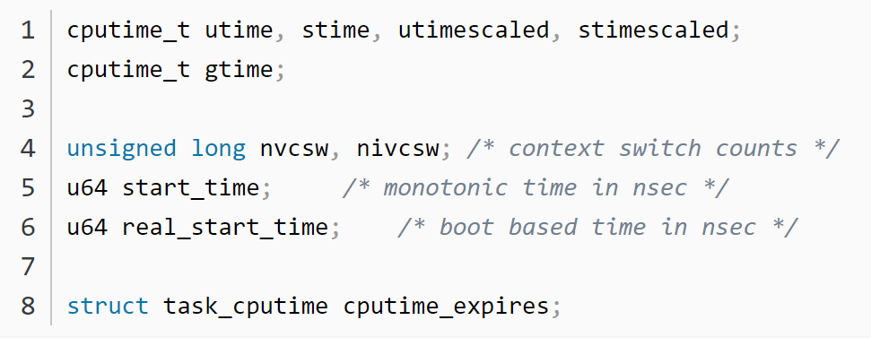
时间与定时器
用来度量进程使用的中央处理器资源，方便调度器进行调度。

Slide 33
谢谢

